Slide 1

뉴로모픽 프로세서를 구성하는 빌딩블록의 최적화에 관한 연구 Optimizing Building blocks of Neuromorphic processors
학부 졸업논문 발표
김 세 반, 황 동 준
인천대학교
전자공학과
SoC 연구실

Slide 2




논문 소개 및 목표
INTRODUCTION
여러 해 동안, 사람의 신경계(nerve system)를 모방한 뉴로모픽 프로세서에 관한 연구가 활발하게 진행되고 있다.
Pattern
Recognition
반도체 소자의 공정 기술의 발달과 초고밀도 집적회로화, 컴퓨팅 기술의 발전과 저전력 설계가 요구됨에 따라, 뉴로모픽 프로세서의 빌딩블록들을 최적화함으로 더욱 많은 모듈들을 집적할 수 있도록 설계하는 방법에 대한 필요성이 증가하게 되었다.
Neuromorphic
Processor
본문에서, FPGA에 들어가는 뉴로모픽 프로세서의 기본적인 빌딩블록인 지연회로와 곱셈기를 최적화함으로써, FPGA에 프로그래밍했을 때 나타나는 회로의 크기를 비교하고 최적의 설계방법을 제시한다.
Deep
Learning

Slide 3
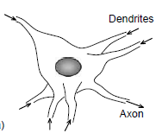
예비 사항
PRELIMINARIES
b
x1
w1
x2
w2
…
wn
xn
TDNN 신경망을 사용하는 뉴로모픽 프로세서의 지연회로와 곱셈기 회로를 최적화 함으로써 구성 빌딩블록의 크기를 줄일 수 있는 설계 방법을 제안한다.
생물학적인 뉴런의 작용을 모방한 뉴로모픽 프로세서의 뉴런을 수식으로 정의하면, 하나의 뉴런에서 출력 값은 여러 시냅스에서 들어오는 데이터 값(a set of x)들에 시냅스의 강도에 해당하는 가중치(a set of w)를 각각 곱한 값들의 합과 같다.
이러한 원리를 적용하여 설계되는 신경망의 종류들 중 시간지연 신경망(Time de
lay neural network, TDNN)은 지연회로를 사용하여 데이터를 프레임으로 묶어 처리함으로 시간에 따라 변화하는 데이터를 처리하는데 강점을 가진다. 이는 다이나믹 이미지의 패턴 인식에 효과적!

Slide 4
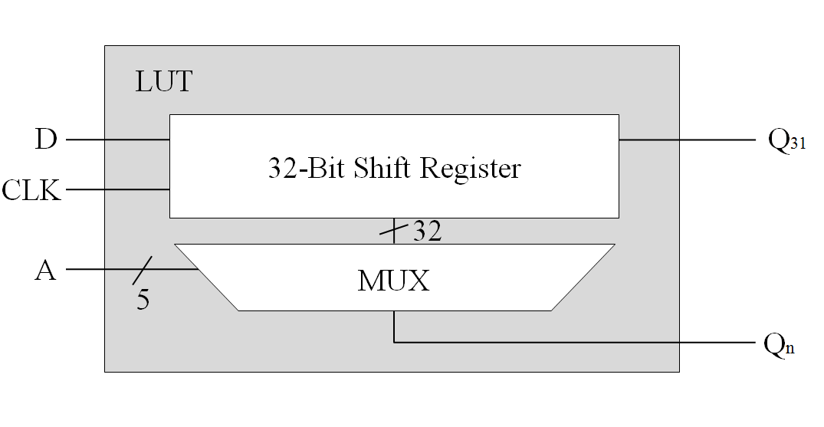
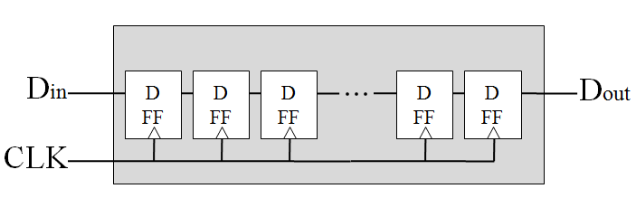
지연 회로 – Shift register
DELAY CIRCUIT
N-bits Shift register
LUT on FPGA chips
지연회로를 설계하는 가장 전통적인 방법.
Verilog-HDL을 이용하여 모듈을 구현.
레지스터의 개수를 파라미터화 하여 지연 구간(Delay interval)을 결정.
FPGA는 1개의 LUT(Look-Up Table)을 32 bits 시프트 레지스터로 활용할 수 있다.

Slide 5
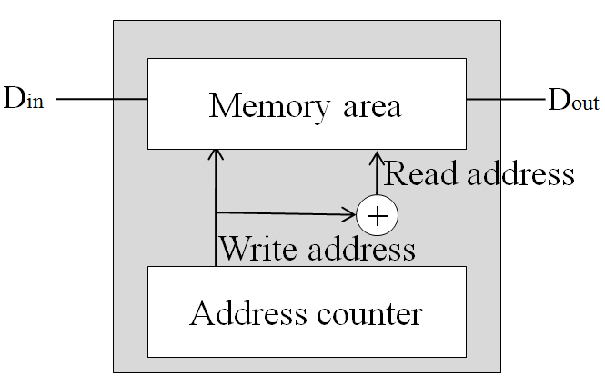
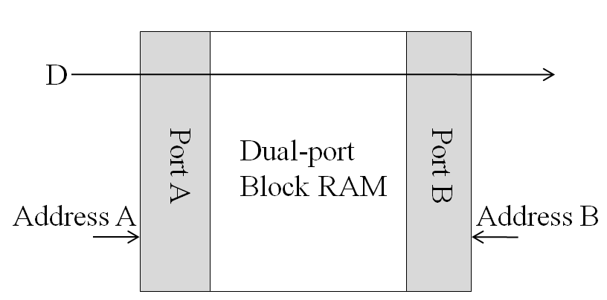
지연 회로 – RAM
DELAY CIRCUIT
Distributed RAM
Block memory
지연회로를 설계할 때 RAM(Random Access Memory)의 데이터 저장 방식을 이용하는 방법.
주소를 카운터를 이용하여 증가시키면서 데이터를 읽어 들이는 주소와 저장하는 주소에 대한 관계를 적절하게 정의하면 지연회로처럼 동작한다.
Verilog-HDL을 이용하여 모듈을 구현하는 방법과 FPGA의 Block memory를 이용하여 모듈을 구현하는 방법.
최대 지연 구간은 메모리의 크기만큼 나타난다.

Slide 6
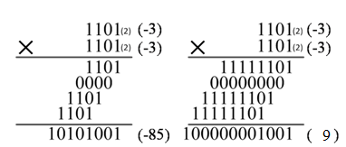
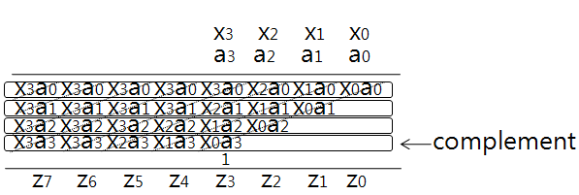
직렬 곱셈기
SERIAL MULTIPLIER CIRCUIT
Product of signed binary
Two’s complement
부호 있는 바이너리 수의 곱은 부호 없는 바이너리 수의 곱과 같지 않다. 두 M 비트의 바이너리 수를 서로 곱하면 2 m을 갖는 바이너리 수가 되는데, 이를 위해 MSB를 확장하는 signed extension과정을 수행하여야 한다.

Slide 7
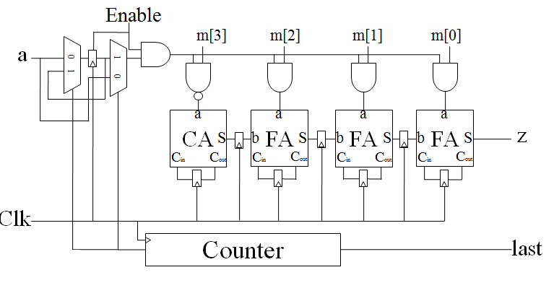
직렬 곱셈기
SERIAL MULTIPLIER CIRCUIT
1 비트 직렬 데이터를 m비트 피승수와 AND연산하고 MSB는 보수를 취함.
m 비트의 연산된 데이터를 전가산기(FA)에 전달. 매 처음 계산 시, CA의 캐리 는 1로 초기화
MSB의 FA로부터 sum은 LSB을 향해 시프트되면서 입력으로 전달.
입력 데이터가 MSB일 때 해당 데이터를 저장

Slide 8
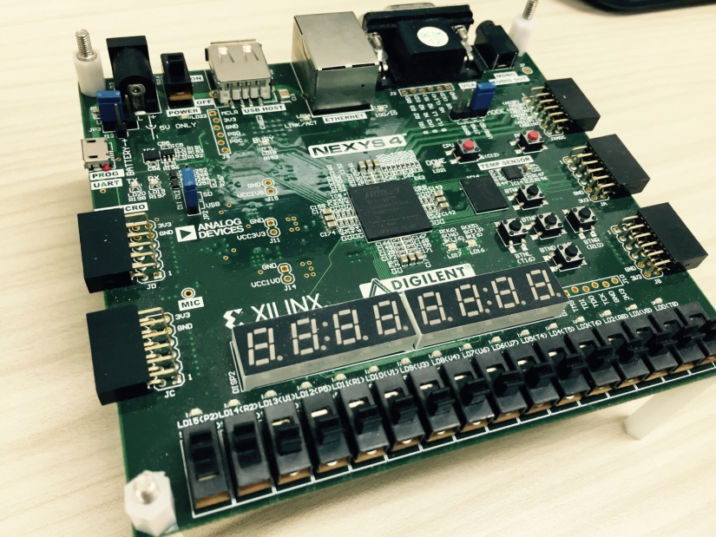
시스템 설명
SYSTEM DESCRIPTION
Xilinx. Co의 FPGA칩인 ARTIX7 xc7a100tcsg324-1을 적용한 Diligilent NEXYS 4 FPGA board를 사용
Xilinx. Co의 CAD툴인 VIVADO를 이용하여 FPGA에 합성 및 프로그래밍 함
사용된 HDL언어는 Verilog-HDL언어로, VIVADO에서 코딩 및 시뮬레이션 할
수 있다.

Slide 9
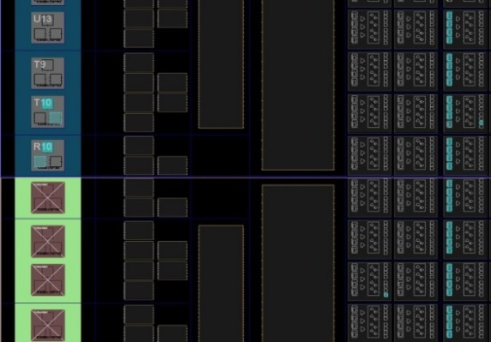
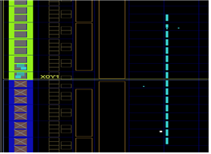
실험 결과
EXPERIMENTAL RESULT
<시프트 레지스터>
플립플롭의 개수에 따른 회로크기
Delays | 8 | 16 | 32 | 64 | 128 | 256 | 1000 | 2000
FF | 2 | 2 | 2 | 2 | 2 | 2 | 2 | 2
LUT | 1 | 1 | 1 | 2 | 4 | 8 | 32 | 63
Power | 0.36 | 0.36 | 0.36 | 0.36 | 0.36 | 0.37 | 0.43 | 0.5
Feature of circuit for 1000-delays
Feature of circuit for 2000-delays

Slide 10
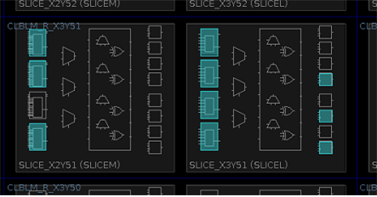
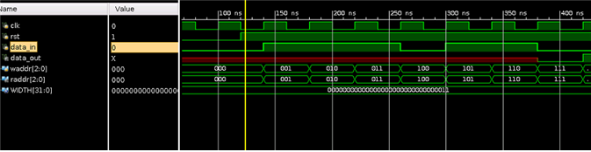
실험 결과
EXPERIMENTAL RESULT
<Distributed RAM>
플립플롭의 개수에 따른 회로크기
Delays | 8 | 16 | 32 | 64 | 128 | 256 | 1000 | 2000
FF | 3 | 4 | 5 | 6 | 7 | 8 | 10 | 11
LUT | 7 | 8 | 9 | 10 | 11 | 18 | 69 | 109
Power | 0.47 | 0.48 | 0.5 | 0.5 | 0.54 | 0.65 | 2.1 | 2.16
Feature of circuit for 8-delays(D-RAM)
Simulation: Timing diagram

Slide 11
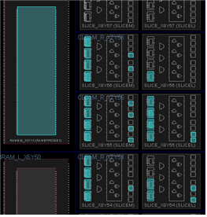
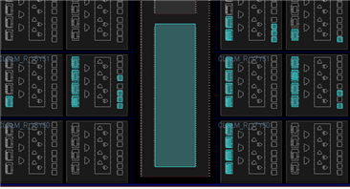
실험 결과
EXPERIMENTAL RESULT
<Block memory>
The size of delay-circuits
 | 1000 delays | 2000 delays
FF | 10 | 11
LUT | 20 | 20
I/O | 4 | 4
BRAM | 0.5 | 0.5
BUFG | 1 | 1
POWER(w) | 1.06 | 1.15
Feature of circuit for 1000-delays
Feature of circuit for 2000-delays

Slide 12
실험 결과
EXPERIMENTAL RESULT
 | Shift register | Distributed RAM
FF | 2 | 11
LUT | 63 | 109
I/O | 63 | 64
BUFG | 1 | 1
POWER(W) | 0.5 | 2.2
 | Shift register | Block memory
FF | 2 | 11
LUT | 63 | 20
I/O | 63 | 4
BRAM | 0 | 0.5
POWER (W) | 0.502 | 1.15
Comparison at 2000 delays
Comparison at 2000 delays

Slide 13
실험 결과
EXPERIMENTAL RESULT
<Sub-conclusion: delay-circuits>
256번 이하의 지연 구간을 갖는 회로 | 1000번 이상의 지연 구간을 갖는 회로
 | 회로의 크기 측면 | 소비 전력 측면
 | Block RAM | 시프트 레지스터
시프트 레지스터

Slide 14
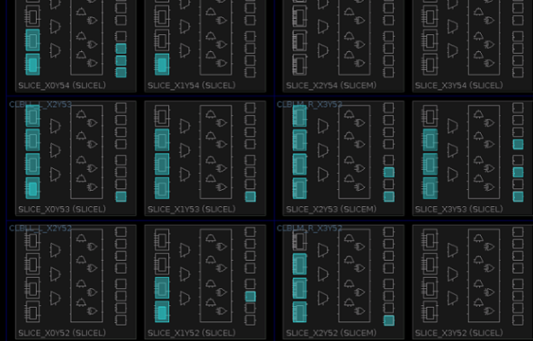
실험 결과
EXPERIMENTAL RESULT
<Serial multiplier>
The size of SHIFT-ADD multiplier
Site Type
Slice LUTs as Logic | 22
Slice Register as Flip-flop | 12
Feature of SHIFT-ADD multiplier on FPGA

Slide 15
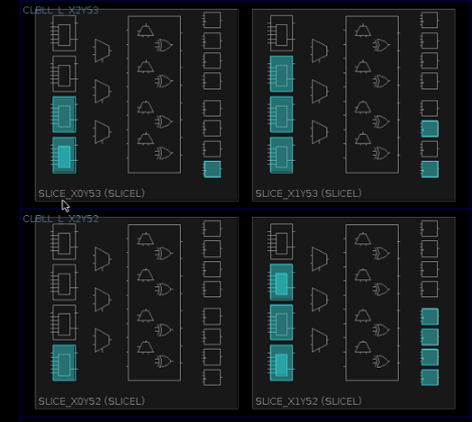
실험 결과
EXPERIMENTAL RESULT
<Bit-serial multiplier>
The size of bit-serial multiplier
Site Type
Slice LUTs as Logic | 9
Slice Register as Flip-flop | 7
Feature of Bit-serial multiplier on FPGA

Slide 16
결론
CONCLUSION
본 논문에서는 FPGA에 프로그래밍하는 뉴로모픽 프로세서의 빌딩블록들 중 지연회로와 곱셈기회로를 최적화 방법에 대해 제안하였다.
여러 가지 가능할 수 있는 지연 구간에 따라 시프트 레지스터방식과 RAM의 구동원리를 이용한 방식 중에 선택하여 설계할 수 있다.
직렬 곱셈기를 사용하여 회로 크기를 줄여 모듈을 최적화 함으로 적절한 설계방식이 될 수 있다.
향후 연구에선 직렬 곱셈기의 Counter영역은 곱셈기 모듈의 외부에서 MSB를 구분할 수 있는 적절한 프로토콜을 정의함으로써, 다시 한번 최적화가 가능할 수 있을 것이기 때문에, 이에 대한 후속 연구를 진행 할 수 있을 것이다.

Slide 17
감사합니다
학부 졸업논문 발표
김 세 반, 황 동 준
인천대학교
전자공학과
SoC 연구실

